Slide 1

Article Topic Classification, Article Similarity, and Clickbait Detection
Tugas Besar NLP 2023-2024
13519174 Jusuf Junior Athala
13520116 Mahesa Lizardy
13520146 Bryan Amirul Husna

Slide 2
01
Article Topic Classification

Slide 3
Article Topic Classification
Melakukan text classification pada judul artikel untuk menentukan apakah artikel tersebut termasuk kategori science, technology, health, world, entertainment, business, atau nation
https://colab.research.google.com/drive/1rAkhKniuljihxku4oV24O_2eFaG5r3RN?usp=sharing

Slide 4
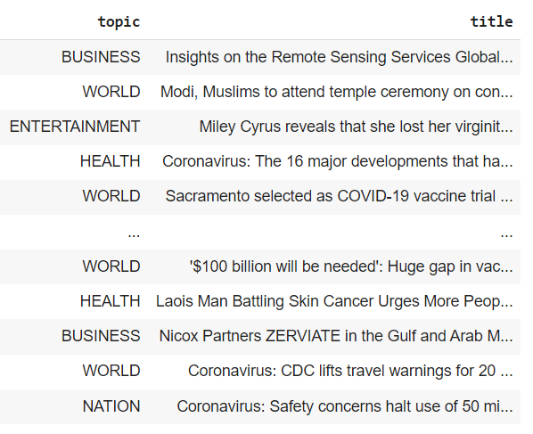
Dataset Google News
Dataset merupakan artikel yang diambil dari Google News pada tahun 2012-2020 berisi topik dan judul. Karena keterbatasan sumber daya yang tersedia, dilakukan pengambilan sampel untuk melatih model hanya pada sebagian data

Slide 5
Terdapat three 3 Model yang diuji coba
RNN
Attention
LLM
Menggunakan Word embedding Word2vec dan RNN (LSTM) untuk melakukan article topic classification
Menggunakan word embeding with context bert-base-uncased untuk melakukan article topic classification
Menggunakan GPT2 yang telah dilatih dengan dataset untuk melakukan article topic classification

Slide 6
Article Topic Classification Process
RNN
Input judul
Topic labels
Pre-processing
Word2Vec Model
Topic Classification Model using RNN (LSTM)
Bert
Input judul
Topic Classification Model using pre-trained model
Topic labels
Pre-processing
Bert Model

Slide 7
Article Topic Classification Process
GPT 2
Input judul
Topic Classification using GPT2 trained with the dataset
Topic labels
Pre-processing

Slide 8
Evaluation Metric
 | RNN Model |  |  | Attention Model |  |  | Generative Model
 | train | val | test | train | val | test | train | val | test
Accuracy | 98.70% | 59,5% | 62,69% | 96,1% | 77,90% | 80,50% | 84.11% | 74,90% | 65,70%
Loss | 0,0171 | 0,3758 | 0,3467 | 0,1564 | 0.966 | 0.8296 | 0,4557 | 0,8145 | 0,805
Precision | 98,55% | 62,28% | 65,76% | 96,12% | 78,82% | 80,06% | 84,36% | 75,12% | 68,58%
Recall | 98,48% | 59,85% | 61,75% | 95,86% | 79,30% | 80,44% | 84,12% | 76,10% | 63,88%
F1-Score | 98,51% | 60,65% | 63,01% | 95,98% | 78,92% | 80,22% | 84,20% | 75,40% | 64,18%

Slide 9

Kesimpulan
Berdasarkan ujicoba yang telah dilakukan Attention Model memiliki akurasi yang lebih baik dibandingkan model lainnya 80% dibandingkan dengan model RNN dan Generative yang hanya di sekitar 60-70%.

Slide 10

02
Article Similarity / Relevance

Slide 11
Article Similarity / Relevance
Menghitung kemiripan pada judul artikel untuk mencari artikel-artikel yang relevan yang dapat menjadi rekomendasi bacaan
https://colab.research.google.com/drive/1lOVvcljCvo7gjh0KrNJH0PYVIJmA9c_G?usp=sharing

Slide 12
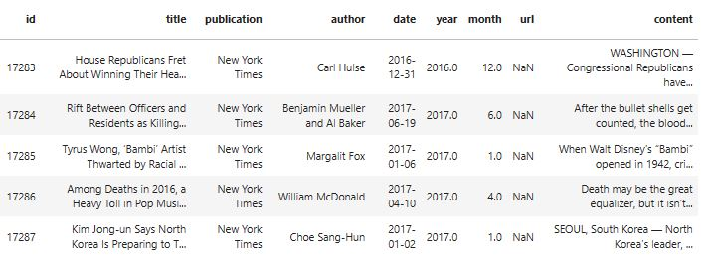
Dataset
All the news
Dataset ini berisi artikel-artikel dari banyak sumber berita seperti the New York Times, Breitbart, CNN. Artikel-artikel ini meliputi banyak kategori dan berasal dari sekitar tahun 2015-2017
https://www.kaggle.com/datasets/snapcrack/all-the-news/data

Slide 13
Tiga metode untuk menemukan article similarity
Bag of Words
Bag of Words with Normalized Vector
TF-IDF
Menggunakan Bag of Words untuk menghitung frekuensi kemunculan kata pada artikel
Sama seperti Bag of Words , namun hasil matriks fitur dinormalisasi untuk menghasilkan nilai euclidean yang kecil
Menggunakan Term Frequency-Inverse Document Frequency (TF-IDF) untuk menghitung frekuensi kemunculan kata pada artikel dan rarity dari kata tersebut

Slide 14
Article Similarity Process
Bag of Words
Input text
Similar Articles
Pre-processing
Bag of Words Vectorization
Calculate Euclidean Similarity Value
TF-IDF
Input text
Calculate Euclidean Similarity Value
Similar Articles
Pre-processing
TF-IDF Vectorization

Slide 15
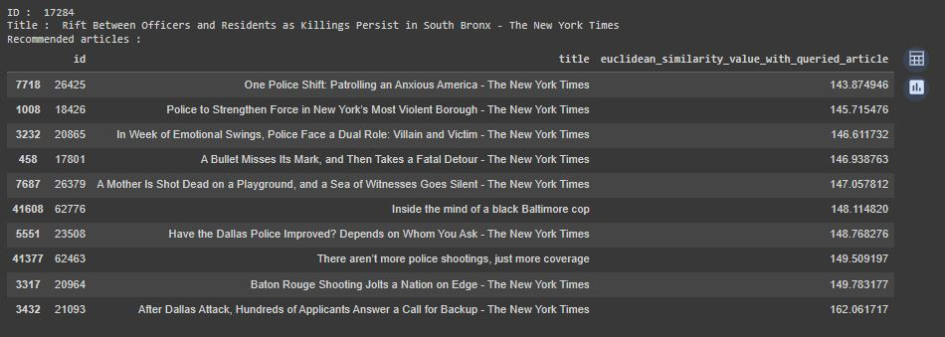
Bag of Words Result

Slide 16
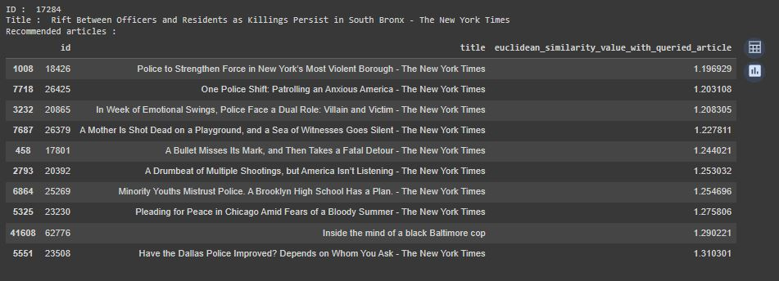
Bag of Words with Normalized Vector Result

Slide 17
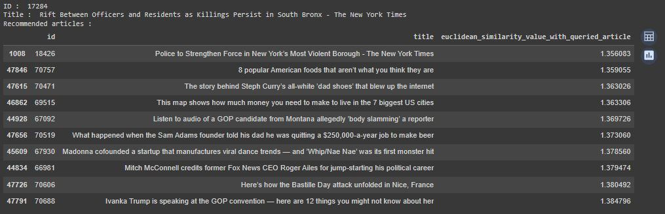
TF-IDF Content Only Result

Slide 18
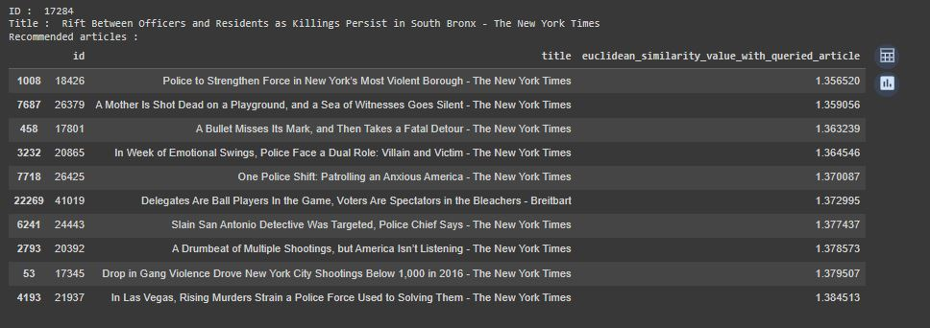
TF-IDF Title & Content combined Result

Slide 19
Kesimpulan
Untuk Bag of Words dan Bag of Words with Normalized Vector , tidak ada perbedaan pada pilihan artikel yang menjadi artikel rekomendasi
Untuk TF-IDF dengan fitur yang hanya menggunakan konten artikel, terdapat beberapa artikel yang tidak relevan dengan artikel yang dibaca.

Slide 20
03
Clickbait Detection

Slide 21
Clickbait Detection
Melakukan text classification pada judul dan konten artikel untuk menentukan apakah artikel tersebut termasuk kategori clickbait atau bukan
https://colab.research.google.com/drive/1JoiFwTL_KVNt1BBvLPUz52eWAT6W5P3b?usp=sharing

Slide 22
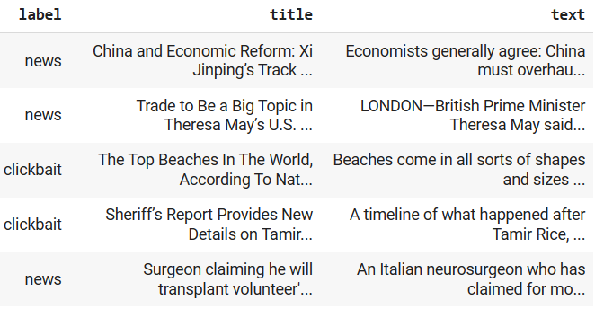
Dataset Clickbait
Dataset “DL in NLP Spring 2019”, berisi sejumlah artikel dengan judul, konten, dan label (clickbait atau news atau other). Data diambil dari https://kaggle.com/competitions/dlinnlp-spring-2019-clf

Slide 23
Terdapat 2 Metode yang diuji coba
Title Only
Title + Text
Melakukan fine-tuning pada model bert-base-uncased untuk melakukan clickbait detection dengan menggunakan title artikel saja
Seperti pada Title Only, tetapi menggabungkan title dan text. Penggabungan keduanya menggunakan separator [SEP].

Slide 24
Clickbait Detection Process
Bert
Input judul
Clickbait Detection Model using pre-trained model
“clickbait” or not labels
Pre-processing
Bert Model

Slide 25
Evaluation Metric
 | Title Only Model | Title + Text Model
Accuracy | 76.75% | 78.54%
Loss | 0.4996 | 0.4859
Precision | 45.23% | 48.10%
Recall | 62.52% | 56.22%
F1-Score | 52.49% | 51.84%

Slide 26
Kesimpulan
Model title + text lebih baik dalam hal accuracy dan precision, tetapi lebih buruk dalam hal recall dan F1 daripada model title only
Perlu ditelusuri lebih lanjut cara mengombinasikan title + text sehingga model dapat secara signifikan lebih baik

Slide 27
Terima Kasih

